Slide 1
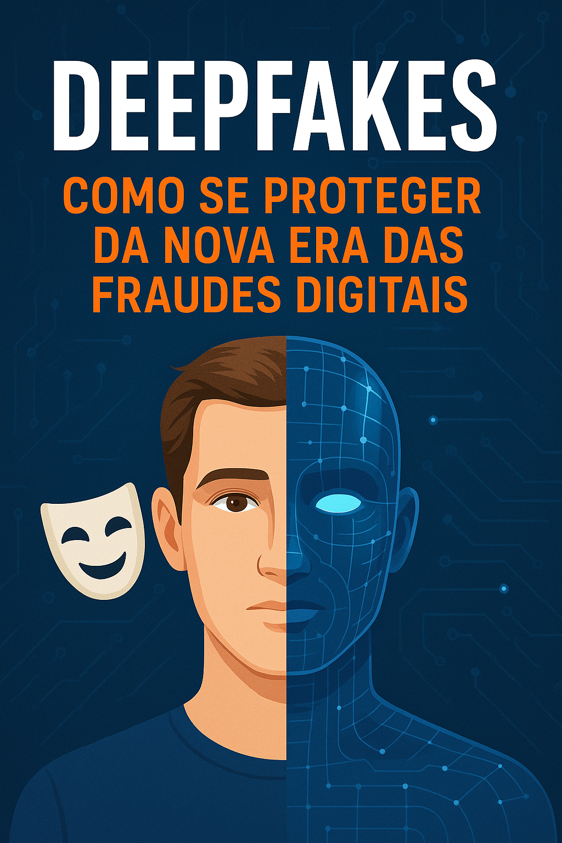

Slide 2
Introdução
Você já viu um vídeo de uma pessoa famosa dizendo algo chocante... e depois descobriu que era falso?
Ou talvez tenha recebido um áudio de um parente pedindo ajuda urgente, mas algo parecia estranho na voz?
Bem-vindo ao mundo dos deepfakes — uma tecnologia capaz de imitar rostos e vozes com tanta perfeição que até mesmo os olhos mais atentos podem ser enganados.
Vivemos na era da informação, mas também da desinformação inteligente. E os deepfakes são uma das ferramentas mais perigosas dessa nova realidade.
Eles podem ser usados para fazer piadas, criar arte ou cinema... mas também para aplicar golpes, manipular opiniões e até arruinar reputações.
Neste e-Book, você não vai encontrar explicações técnicas complicadas. Aqui, a proposta é clara:
Te ajudar a entender o que são os deepfakes, por que são perigosos e como se proteger — mesmo que você não entenda nada de tecnologia.
A informação é a melhor defesa. E a sua começa agora.

Slide 3
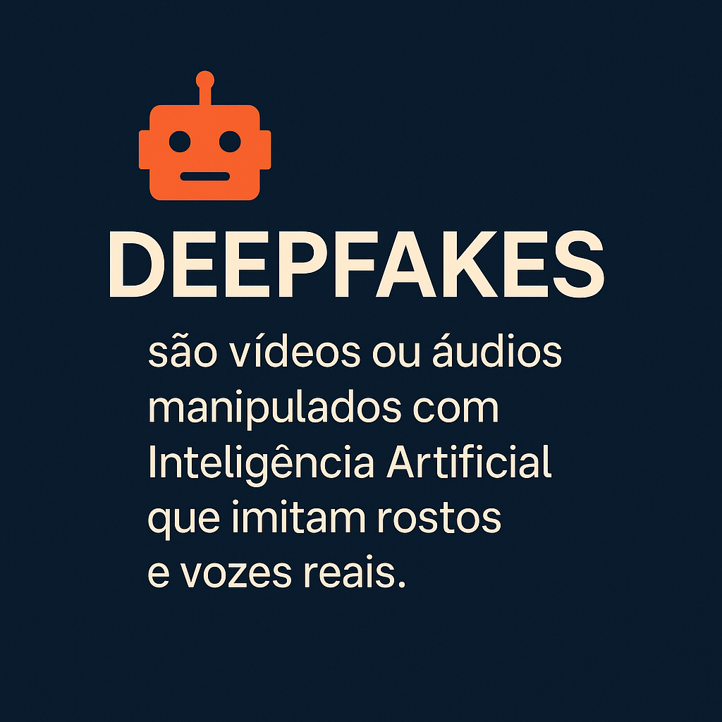

Slide 4
1 – O que são Deepfakes?
Imagine assistir a um vídeo onde uma pessoa diz algo com naturalidade — ela sorri, pisca, move a cabeça, tem emoção na voz. Tudo parece 100% real.
Agora imagine descobrir que essa pessoa nunca disse aquilo.
Isso é um deepfake.
A palavra vem da combinação de "deep learning" (um tipo de inteligência artificial que aprende com grandes volumes de dados) com "fake" (falso).
Ou seja, são falsificações criadas com inteligência artificial.
Essas tecnologias são treinadas para copiar rostos, vozes e até expressões humanas a partir de fotos, vídeos ou áudios reais.
Com isso, é possível criar vídeos falsos de qualquer pessoa falando ou fazendo algo que nunca aconteceu.
Um exemplo prático:
Suponha que alguém pegue vídeos do seu rosto e áudios da sua voz disponíveis nas redes sociais.
Com algumas ferramentas e tempo, essa pessoa pode criar um vídeo seu pedindo dinheiro, ofendendo alguém ou divulgando algo que você nunca disse.
Assustador, não é?

Slide 5
1 – O que são Deepfakes?
Onde tudo começou?
No começo, os deepfakes eram mais usados por entusiastas de tecnologia e até para entretenimento:
• Imitar celebridades em vídeos engraçados.
• Recriar rostos de atores já falecidos no cinema.
• Simular dublagens com rostos em outras línguas.
Mas com o tempo, a tecnologia se popularizou. Hoje, qualquer pessoa com acesso à internet pode gerar um deepfake em minutos, usando ferramentas online.
O problema é o uso mal-intencionado
Quando essa tecnologia cai nas mãos erradas, ela se torna uma ameaça real:
• Pode ser usada para aplicar golpes financeiros.
• Criar fake news com políticos ou personalidades.
• Montar vídeos íntimos falsos (muito comum em ataques a mulheres).
• Chantagear pessoas ou empresas.
E como tudo parece real, muitas pessoas acreditam sem questionar.

Slide 6
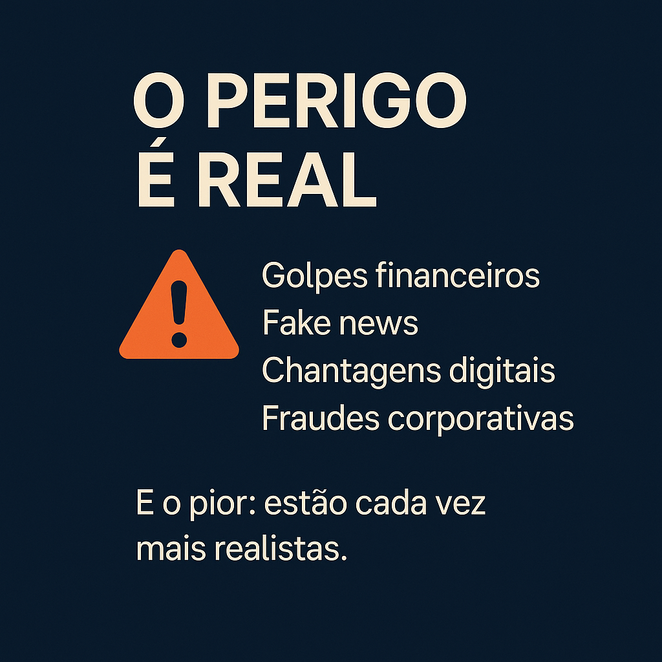

Slide 7
2 – Por que os Deepfakes são perigosos?
Você já aprendeu que deepfakes são vídeos (ou áudios) falsos, criados com inteligência artificial, capazes de imitar pessoas reais com perfeição.
Mas o que torna isso tão perigoso?
A resposta é simples: nós acreditamos no que vemos e ouvimos.
Nosso cérebro foi treinado por décadas a confiar em imagens e vídeos como provas concretas. E os criminosos sabem disso.
1. Golpes financeiros
Um dos usos mais comuns de deepfakes é em fraudes para enganar familiares ou colegas de trabalho.
Exemplo:
Um golpista cria um vídeo falso de uma pessoa pedindo dinheiro urgente por Pix.
A voz é igual, o rosto é idêntico… e quem recebe a mensagem acredita que é real.
Empresas já sofreram prejuízos milionários com vídeos falsos de diretores pedindo transferências urgentes.
2. Fake News e manipulação
Deepfakes podem ser usados para alterar a opinião pública.
Imagine um político sendo “filmado” dizendo algo ofensivo ou ilegal.
Mesmo que o vídeo seja falso, o estrago já estará feito — e muitos não vão verificar a verdade.

Slide 8
2 – Por que os Deepfakes são perigosos?
3. Ataques pessoais
Um dos usos mais cruéis dos deepfakes é a criação de vídeos íntimos falsos.
Muitas mulheres já foram vítimas desse tipo de crime:
• Usam fotos públicas da pessoa para colocar seu rosto em vídeos pornográficos falsos.
• Depois, esses vídeos são usados para chantagem ou exposição online.
4. Danos à reputação
Empresas, professores, celebridades ou até influenciadores podem ter suas imagens associadas a algo que nunca fizeram.
Um vídeo falso circulando pode acabar com anos de reputação em poucos minutos.
5. Deepfakes são fáceis de espalhar
• São fáceis de criar.
• Circulam rapidamente pelas redes sociais.
• Pouca gente para para verificar se é verdadeiro.
• Plataformas ainda têm dificuldade para detectar em tempo real.

Slide 9
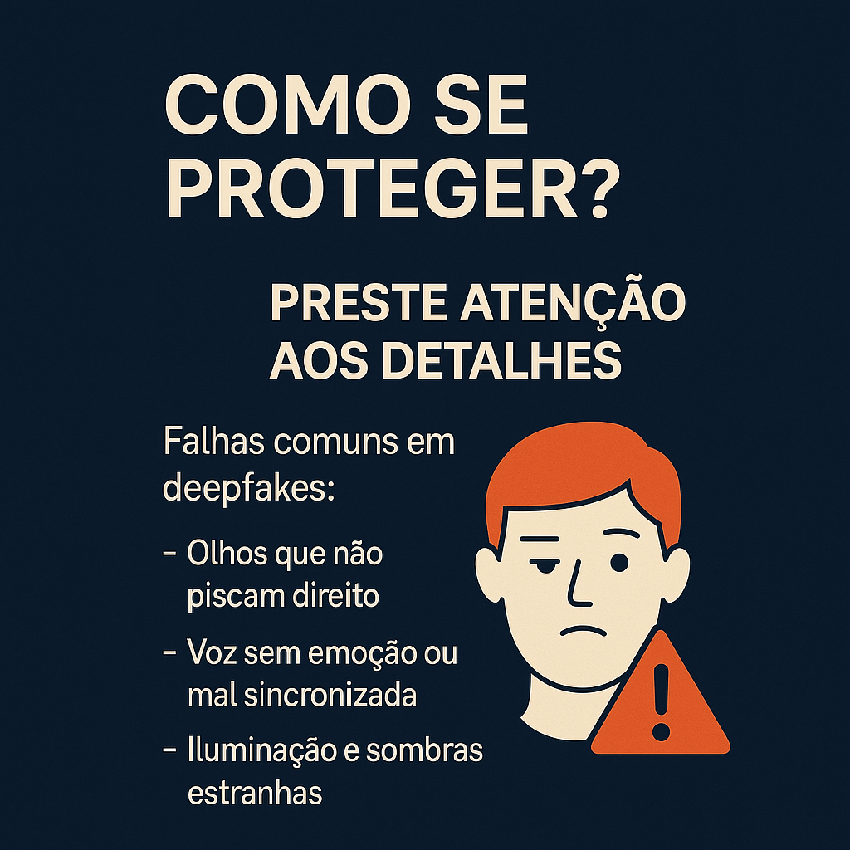

Slide 10
3 – Como identificar um deepfake?
Agora que você já sabe o que são os deepfakes e por que eles são perigosos, a pergunta é:
Como saber se um vídeo ou áudio é falso?
A boa notícia é que, embora sejam cada vez mais realistas, a maioria dos deepfakes ainda deixa pistas.
Você não precisa ser especialista em tecnologia — basta observar com atenção.
1. Olhos que não piscam direito.
Muitos deepfakes apresentam movimentos estranhos nos olhos:
• Piscam com menos frequência.
• Ficam abertos por tempo demais.
• Movem-se de forma “robótica” ou sem acompanhar o rosto.
Isso acontece porque os modelos de IA nem sempre reproduzem bem o comportamento natural do olhar humano.
2. Boca mal sincronizada.
Outra falha comum:
• A boca não acompanha perfeitamente o som da fala.
• Às vezes os lábios se movem de forma desconectada da voz.
• Ou parece que a pessoa está “dublando” a si mesma.
É como se algo estivesse “estranho”, mesmo que você não saiba explicar.

Slide 11
3 – Como identificar um deepfake?
3. Falta de emoção natural.
Pessoas reais expressam emoções com o rosto inteiro: sobrancelhas, olhos, bochechas...
Nos deepfakes, muitas vezes o rosto parece “duro” ou artificial, mesmo que esteja sorrindo ou falando algo sério.
4. Iluminação e sombras esquisitas.
Observe a luz no rosto e no fundo:
• As sombras nem sempre são coerentes
• A luz pode brilhar em partes diferentes do rosto, mesmo sem mudar o ângulo da câmera
• Às vezes, o rosto parece “colado” no corpo
Isso é um sinal de manipulação digital.
5. Voz estranha ou sem emoção.
No caso de áudios falsos:
• A voz pode soar muito robótica ou metálica
• Pode faltar entonação natural
• Às vezes há pequenas pausas ou cortes incomuns na fala
Se você perceber isso, desconfie.
Dica final: Confie na sua intuição.
Se você assistiu a um vídeo e algo parece estranho, mesmo que você não consiga explicar… pare, analise e verifique.
Muitas vezes, seu cérebro percebe inconsistências antes mesmo que você entenda o que está errado.

Slide 12
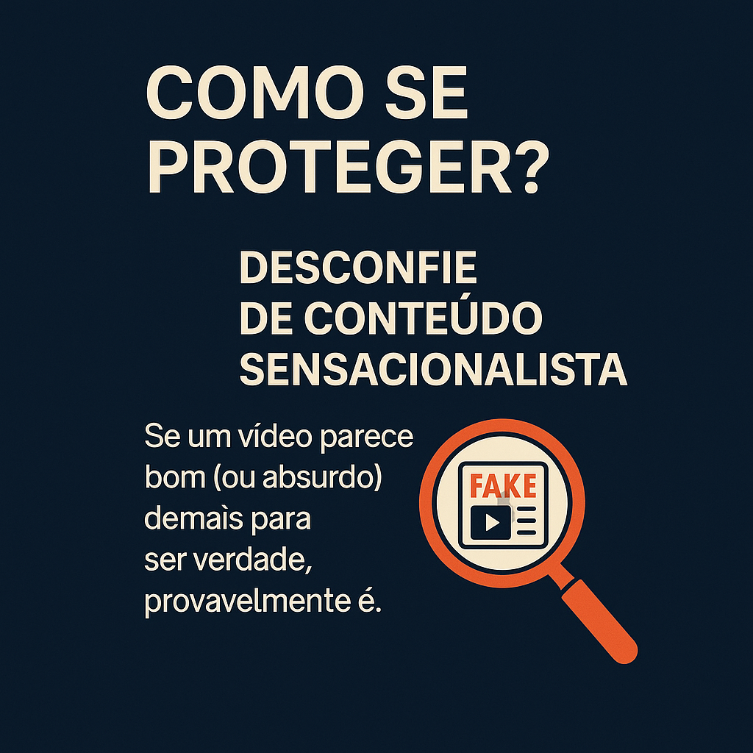

Slide 13
4 – Como se proteger (passo a passo)
Você não precisa ser um especialista em cibersegurança para se proteger dos deepfakes.
Com alguns cuidados simples, já é possível evitar cair em golpes e não espalhar desinformação.
Abaixo estão passos práticos que você pode adotar no dia a dia:
1. Desconfie de vídeos “perfeitos demais”.
Se um vídeo parece muito estranho, absurdo ou polêmico, desconfie.
Exemplo:
• Um político pedindo votos com promessas exageradas.
• Um amigo ou parente pedindo dinheiro por vídeo ou áudio com urgência.
Pausa + dúvida = proteção.
2. Verifique a fonte.
Pergunte-se:
• Esse vídeo foi publicado em um canal oficial?
• Essa pessoa realmente costuma se comunicar por vídeo?
• Já vi essa informação em outros sites confiáveis?
Dica: Use Google, YouTube ou sites de checagem para confirmar.
3. Não compartilhe antes de verificar.
Antes de clicar em “encaminhar”, pense:
“E se isso for falso? Estou ajudando ou prejudicando?”
Compartilhar um deepfake pode espalhar mentiras, prejudicar pessoas e até causar pânico.

Slide 14
4 – Como se proteger (passo a passo)
4. Use ferramentas gratuitas de verificação
Algumas plataformas online ajudam a identificar se um vídeo ou imagem foi manipulado:
• Deepware Scanner.
• InVID.
• Microsoft Video Authenticator.
• Hive Moderation.
Basta enviar o vídeo para análise e ver os sinais de falsificação.
5. Converse com sua família e amigos.
Muitas vítimas de deepfakes são pessoas com pouco conhecimento digital, como idosos ou crianças.
Fale com seus pais, avós, filhos ou amigos sobre o tema.
Mostre exemplos e explique que vídeos falsos existem e podem enganar qualquer um.
6. Ative a autenticação em duas etapas (2FA).
Se alguém tentar usar um deepfake para acessar sua conta, a autenticação em duas etapas ajuda a bloquear.
Essa camada extra de segurança pode ser ativada em:
• Redes sociais.
• Bancos.
• E-mails.

Slide 15
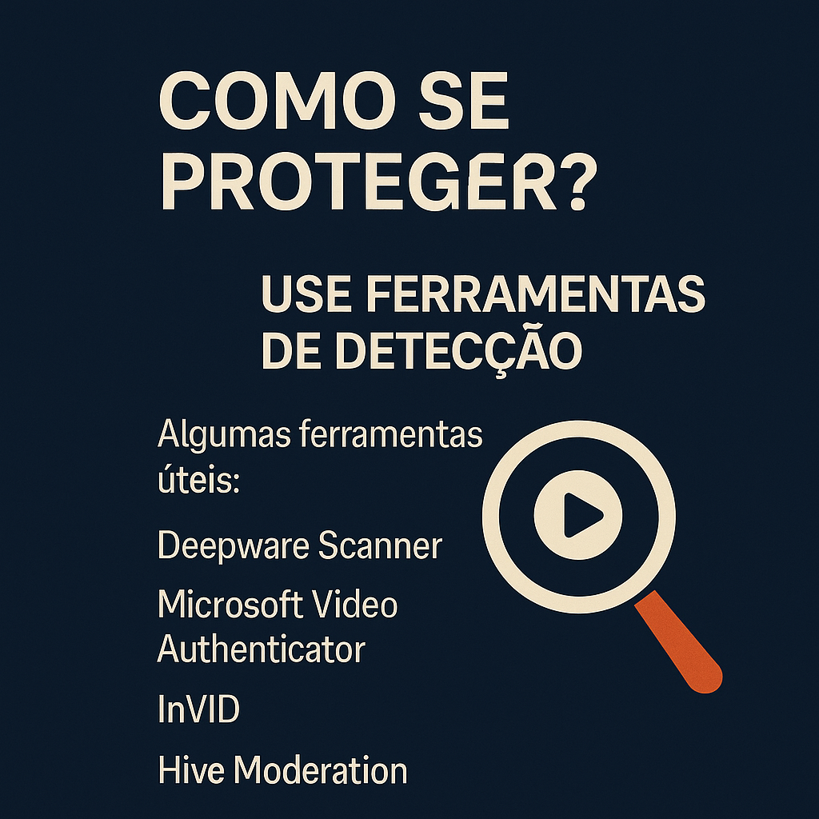

Slide 16
5 – Ferramentas para detectar deepfakes
Nem sempre conseguimos identificar um deepfake apenas com os olhos. Por isso, existem ferramentas desenvolvidas especialmente para ajudar a analisar vídeos, imagens e áudios suspeitos.
A seguir, você vai conhecer algumas opções simples e gratuitas (ou com planos gratuitos) que qualquer pessoa pode testar.
1. Deepware Scanner.
• Site: https://deepware.ai
• O que faz: Analisa vídeos e indica se há sinais de manipulação por inteligência artificial.
• Como usar: Basta colar o link do vídeo (ex: YouTube, TikTok) ou fazer upload do arquivo.
• Indicado para: Usuários comuns que querem checar vídeos de WhatsApp ou redes sociais.
2. InVID Verification Tool.
• Site: https://www.invid-project.eu
• O que faz: Verifica vídeos e imagens para encontrar edições, manipulações e versões antigas na internet.
• Como usar: Instale o plugin no navegador Google Chrome e use para verificar imagens e vídeos.
• Indicado para: Jornalistas, professores e usuários que querem investigar a origem de um vídeo.

Slide 17
5 – Ferramentas para detectar deepfakes
3. Microsoft Video Authenticator.
• Disponibilidade: restrita a parceiros e organizações, mas é bom conhecer.
• O que faz: Usa inteligência artificial para detectar pixels alterados em vídeos.
• Indicado para: Empresas, governos e instituições de mídia.
4. Hive Moderation.
• Site: https://thehive.ai
• O que faz: Detecta conteúdos falsos, ofensivos ou manipulados por IA em tempo real.
• Como usar: Empresas podem integrar a ferramenta em seus sistemas, mas há testes públicos disponíveis.
• Indicado para: Plataformas de redes sociais ou projetos educacionais.
5. Google Imagens / TinEye.
• Sites:
o https://images.google.com
o https://tineye.com
• O que fazem: Permitem fazer pesquisa reversa de imagem. Você envia uma imagem e vê onde mais ela aparece na internet.
• Indicado para: Verificar se uma imagem é antiga, foi tirada de contexto ou já foi usada em outras notícias.

Slide 18
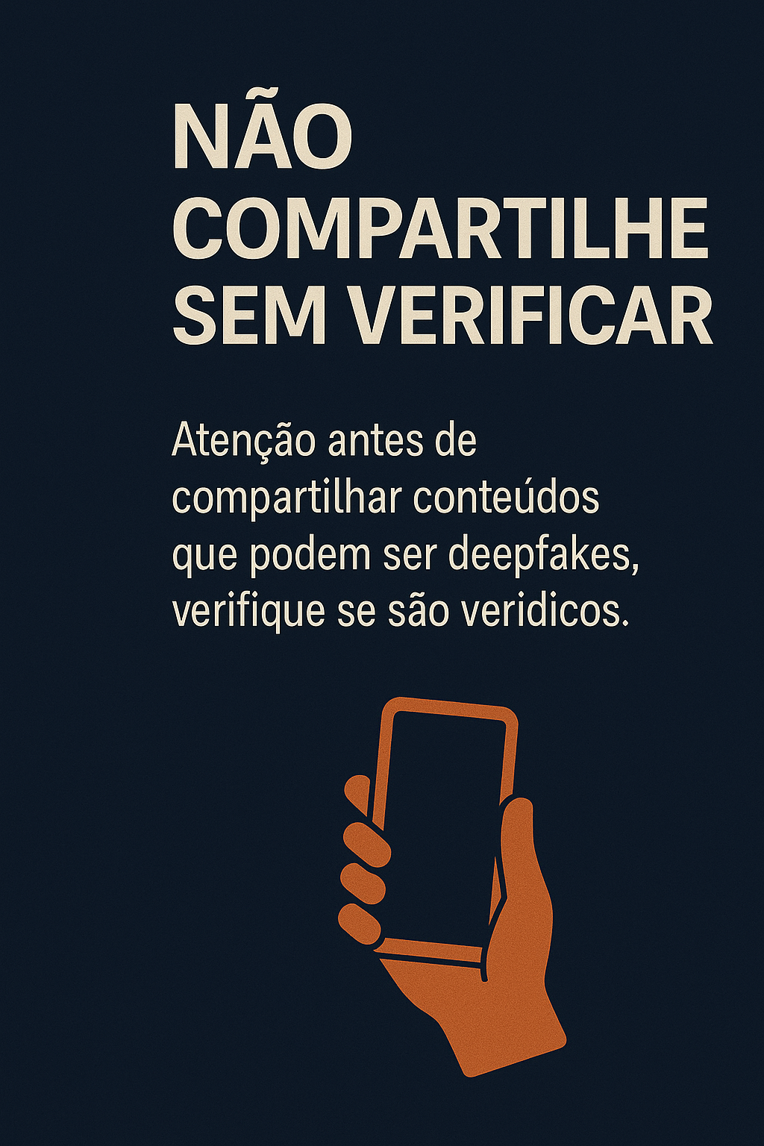

Slide 19
Conclusão
A tecnologia avança em velocidade impressionante — e com ela, surgem novas possibilidades, tanto para o bem quanto para o mal.
Os deepfakes são uma dessas inovações que impressionam… mas também preocupam.
Se por um lado eles podem ser usados para arte, cinema ou educação, por outro representam uma ameaça real à confiança nas informações.
Mas agora você está mais preparado.
Ao longo deste e-Book, você aprendeu:
• O que são deepfakes.
• Como eles funcionam.
• Por que são perigosos.
• Como identificar.
• Como se proteger.
• E quais ferramentas usar.
A verdade é simples: o maior antivírus continua sendo o conhecimento.
Ao compartilhar esse conteúdo com amigos, familiares ou colegas de trabalho, você não só se protege, mas também ajuda a criar um ambiente digital mais seguro para todos.

Slide 20
Checklist Final – Proteção contra Deepfakes
Use esta lista como guia sempre que receber um vídeo ou áudio suspeito:
O conteúdo parece exagerado ou absurdo?
A fonte do vídeo é confiável?
A pessoa costuma se comunicar por vídeo?
Notei algo estranho nos olhos, boca ou voz?
A iluminação parece artificial ou incoerente?
Verifiquei a imagem no Google ou TinEye?
Usei alguma ferramenta como Deepware ou InVID?
Confirmei com a própria pessoa antes de acreditar?
Pensei antes de compartilhar?
Conversei com minha família sobre o assunto?
Espalhe conhecimento, não desinformação.
Se este conteúdo ajudou você, considere compartilhá-lo com quem você ama.
A era das fraudes digitais já começou — mas com atenção e informação, você não será uma vítima.

